Slide 1
Dignit Omnia – O viaţă demnă pentru toţi

Slide 2
Corpul nostru
lăcaşul sufletului

Slide 3
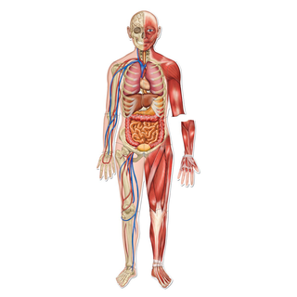
Cum arată corpul nostru înăuntru?
Avem nevoie de corp pentru a putea trăi. De aceea, este important să învăţăm mai mult despre propriul nostru corp pentru a-l putea îngriji într-un mod adecvat. Când ne îngrijim cor pul, ne simţim bine şi putem fi mai sănătoşi şi avea o viaţă mai lungă.
• În interiorul corpului există organe, fiecare dintre ele îndeplinind o anumită sarcină. În corp există peste 40 de organe diferite şi vom studia mai îndeaproape câteva dintre ele.

Slide 4
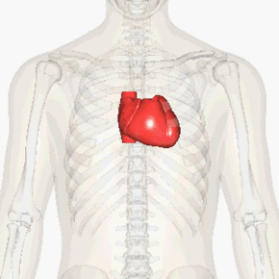
Inima
Sarcina inimii este aceea de a pompa sângele în corp. În sânge există oxigen, de care au nevoie toate organele noastre. Oxigenul este adus de sânge când acesta trece prin plămânii noştri. Oxigenul este vital pentru noi. Dacă nu avem suficient oxigen în corp, murim. Poţi simţi fiecare bătaie de inimă ca un impuls. Încearcă singur să pui două degete pe partea interioară a mâinii.

Slide 5
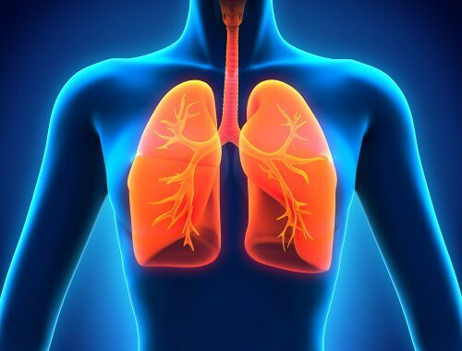
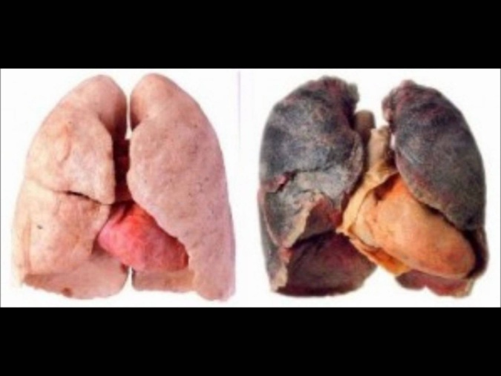
Plămânii
Când inspirăm, coşul pieptului se măreşte, iar când expirăm se micşorează. Pune o mână pe coşul pieptului şi vei simţi mişcările corpului. Plămânii sunt afectaţi de fumat, aceasta putând duce la
diferite boli de plămâni.
Sarcina plămânilor este aceea de a respira pentru noi pentru a ne umple corpul cu oxigen. După ce toate organele corpului au primit sângele pompat de inimă, sângele se pompează înapoi în plămâni cu bioxidul de carbon de care corpul nu are nevoie şi pe care îl expirăm.

Slide 6
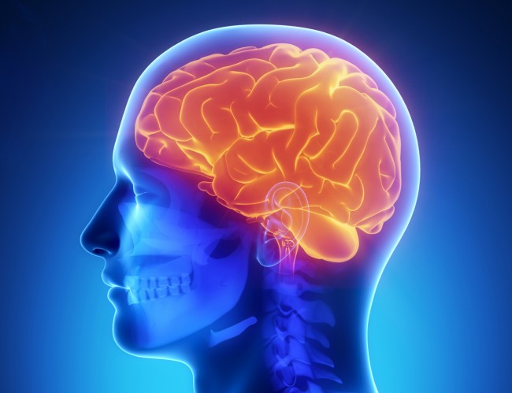
Creierul
Creierul este centrul de control al corpului primind semnale din restul corpului, care spun de exemplu că ne este foame, simţim dureri, ne este frig sau ne este teamă.
Creierul poate fi efectat de alcohol şi stupefiante.

Slide 7
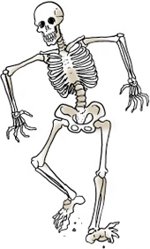
Scheletul
Scheletul corpului este acela care face ca noi să putem merge şi sta în picioare. Scheletul constă din mai mult de 200 de oase. Noi folosim scheletul aproape tot timpul şi este important să facem aceasta. Scheletul se întăreşte când facem mişcare. Dacă stăm nemişcaţi toată ziua, scheletul devine fragil şi se rupe mai uşor.

Slide 8
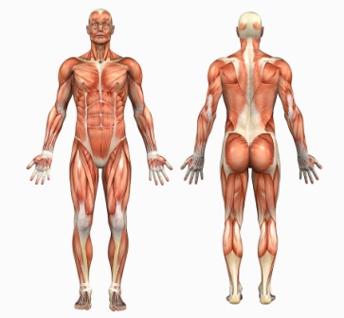
Muşchii
Corpul este plin de muşchi. Muşchii ataşaţi pe schelet fac să ne putem mişca. Inima este şi ea un muşchi care pompează sângele în corp.

Slide 9
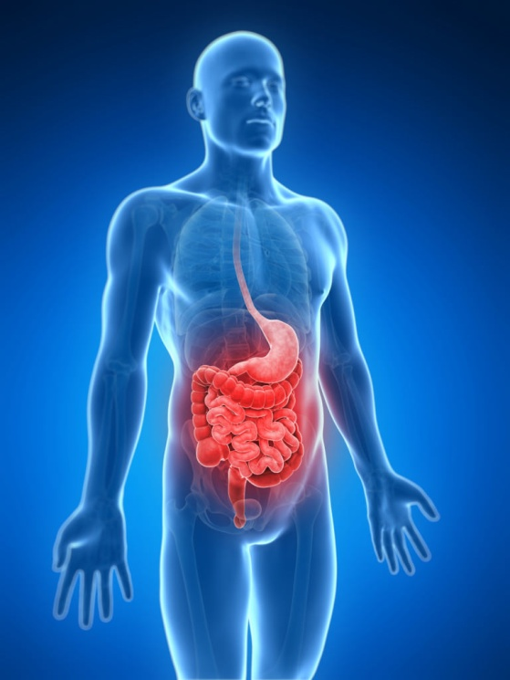
Stomacul
Stomacul constă din mai multe părţi. Când înghiţi mâncarea, aceasta trece mai întâi prin esofag şi ajunge în stomacul propriu-zis, care prelucrează mâncarea. După aceea, mâncarea trece în intestine, unde se absorb toate substanţele nutritive.
Din păcate, corpul absoarbe şi substanţele nefolositoare pe care le mâncăm, cum ar fi zahărul şi băuturile răcoritoare. Atunci ne simţim prost. De aceea, este bine să ştim ce este o mâncare bună pentru a ne simţi bine.

Slide 10
Stomacul
Ce este o mâncare bună?
Corpul are nevoie de glucide (de exemplu fructe şi cartofi), proteine (de exemplu carne şi fasole) şi grăsimi (de exemplu avocado şi unt). Cel mai important este să mâncăm mâncăruri variate cu multe legume.
Ce este o mâncare proastă?
Consumul de zahăr şi sare în cantităţi mari nu este bun pentru corp. Acestea se află în pâinea albă, în băuturile răcoritoare, în paste făinoase şi în tăiţei de făină. Aceste mâncăruri nu sunt bogate în substanţe nutritive.

Slide 11
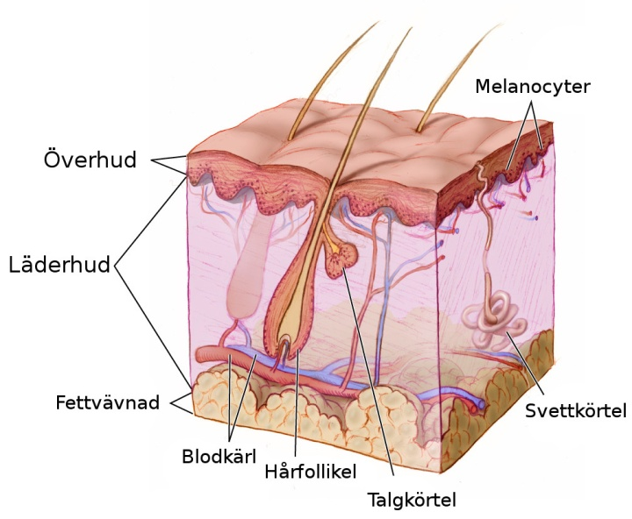
Pielea
Pielea este şi ea un organ, cel mai mare organ al corpului. Pielea este vie şi o schimbăm mereu.
Pielea îndeplineşte funcţiuni importante cum ar fi: protejarea organele interne ale corpului, simte atingeri, reglează temperatura corpului şi altele.

Slide 12
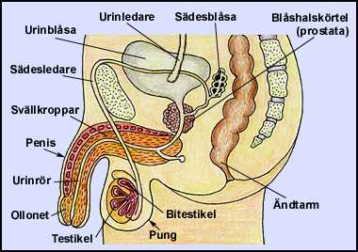
Organele genitale ale bărbatului
Organele noastre genitale sunt la fel de importante ca şi celelalte organe. Avem nevoie de ele pentru a putea urina, a ne face plăcerile sau pentru a face copii. Organele genitale arată în mod diferit la bărbaţi şi la femei. Organele genitale ale bărbatului
Bărbatul are un penis şi testicule în exteriorul corpului. În interiorul corpului se află o vezică, unde se strânge urina, care apoi este urinată prin penis. În interiorul corpului mai există şi o vezică în care se fomează sperma, care face ca femeia să rămână gravidă la ejaculare. Lângă rect se află prostata. Cancerul de prostată este o boală obişnuită la bărbaţi.

Slide 13
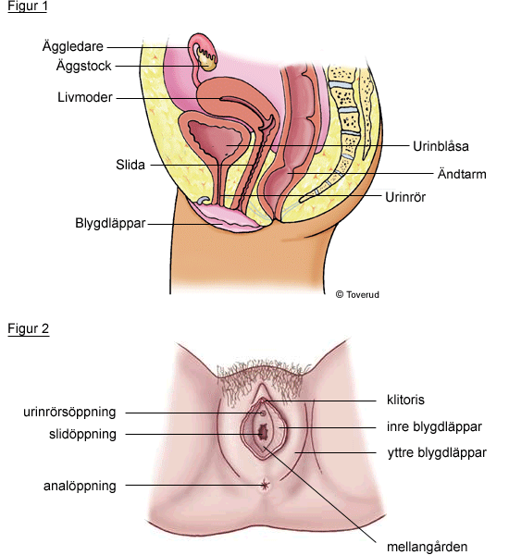
Organele genitale ale femeii
Organele genitale ale femeii constau din vagin. În interiorul corpului se află o vezică, unde se strânge urina, care apoi este urinată printr-un orificiu deasupra vaginului. În interiorul corpului se află şi uterul, unde se dezvoltă copilul în caz de graviditate.

Slide 14
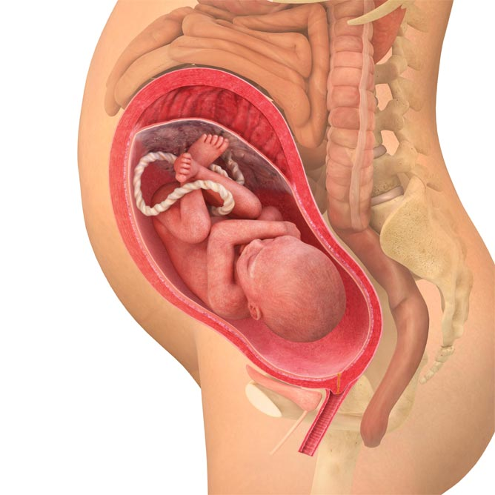
Graviditate
La vârsta de adolescenţă femeia începe să aibă ovulaţii. Aceasta înseamnă că o dată pe lună un ou are posibilitatea să fie fecundat în uter. Când oul este fecundat acesta rămâne fixat în uter şi evoluează într-un copil. Dacă oul nu se fecundează, acesta îşi continuă deplasarea prin vagin printr-o sângerare, care se numeşte menstruaţie. Aceasta este cu totul normal.
Dacă o graviditate nu evoluează bine, corpul o întrerupe el insăşi. Aceasta se numeşte întrerupere de sarcină şi poate fi însoţită de dureri abdominale şi sângerări puternice. Dacă te simţi rău, contactează asistenţa medicală.

